Slide 1
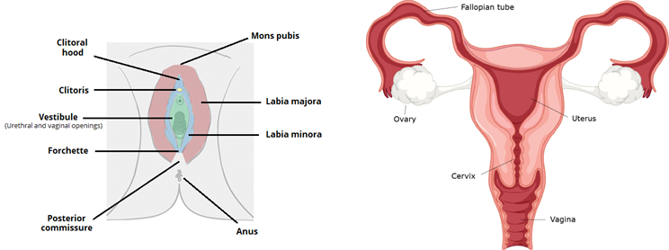
Κλινικο-παθολογοανατομική συζήτηση περιστατικών νόσων γεννητικού συστήματος του θήλεος
Ανδρέας Χ. Λάζαρης, Ιατρός - Ιστοπαθολόγος
Χαράλαμπος Χ. Μυλωνάς, Ιατρός - Eιδικευόμενος Παθολογίας

Slide 2
Δομή και σκοπός
5 κλινικά περιστατικά για συζήτηση.
Σκοπός όχι η πλήρης κάλυψη της ύλης, αλλά η κατανόηση ορισμένων παθολογοανατομικών ευρημάτων και η διασύνδεσή τους με την κλινική πράξη.

Slide 3
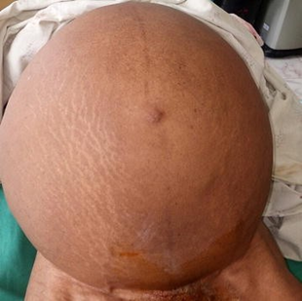
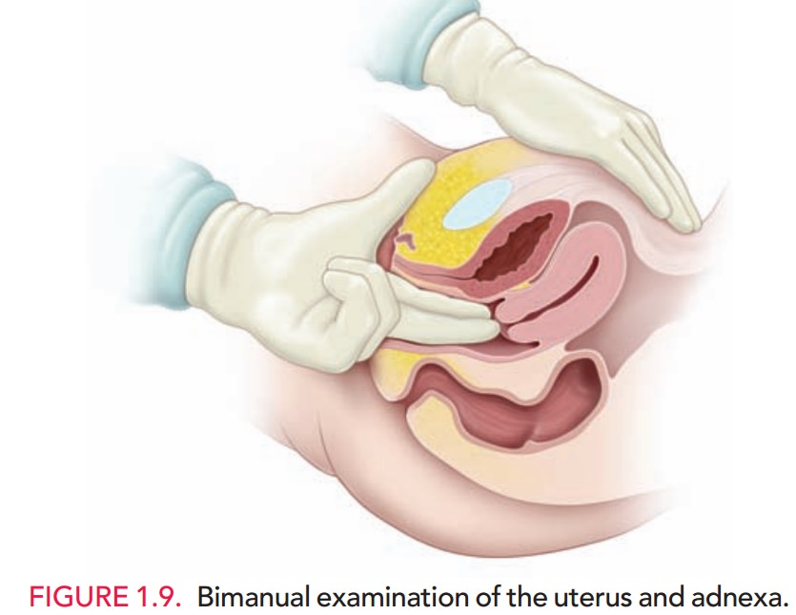
Βασικές γνώσεις
Ιστορικό: Πληροφορίες που μπορεί να αποκομίσει ο ιατρός από την ασθενή και τους οικείους της σχετικά με το πρόβλημα της ασθενούς.
Κλινική εξέταση: Επισκόπηση, ψηλάφηση (η αμφίχειρη συνήθως, από τον γυναικολόγο).
Notes:
Στην άνω εικόνα, έχουμε έναν μεγάλο όγκο ωοθήκης, και όχι ασκίτη ή εγκυμοσύνη.

Slide 4
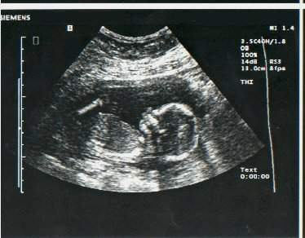
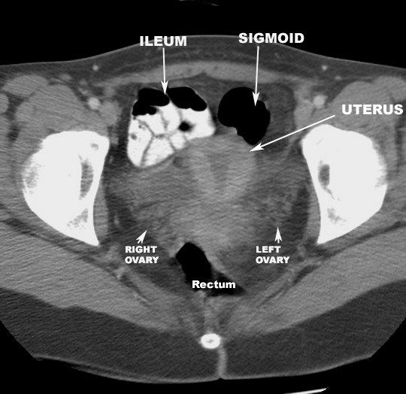
Βασικές γνώσεις
Εργαστηριακά: αιματολογικός, βιοχημικός και μικροβιολογικός έλεγχος.
Απεικονίσεις: ακτινογραφίες, υπέρηχοι, αξονικές/μαγνητικές τομογραφίες, εξετάσεις πυρηνικής ιατρικής.
Notes:
Πάνω εικόνα: έμβρυο 17 εβδομάδων, σε υπερηχογράφημα κοιλιάς.
Κάτω εικόνα: αξονική πυέλου. Η καλύτερη εξέταση για το γεννητικό σύστημα του θήλεος είναι η μαγνητική τομογραφία.

Slide 5
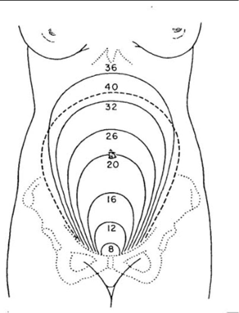
Περιστατικό 1
Ιστορικό:
19χρονη πρωτοεγκυμονούσα, καπνίστρια, προσέρχεται λόγω κολπικής αιμορραγίας (σαν χυμός δαμάσκηνου)
και υπερέμεσης της κύησης.
Βρίσκεται στην 20^{η} εβδομάδα
της εγκυμοσύνης.
Κλινική εξέταση:
Ψηλαφητικά, η μήτρα είναι μεγάλη για την
εβδομάδα της κύησης
Εργαστηριακός έλεγχος ορού:
Υπερβολικά αυξημένη τιμή
χοριακής γοναδοτροπίνης (hCG) για την
εβδομάδα κύησης της γυναίκας.

Slide 6
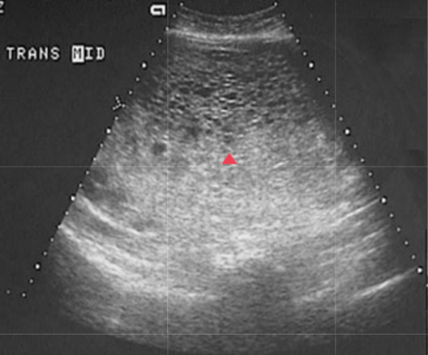
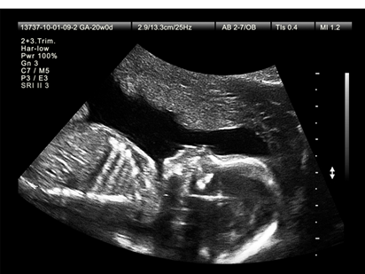
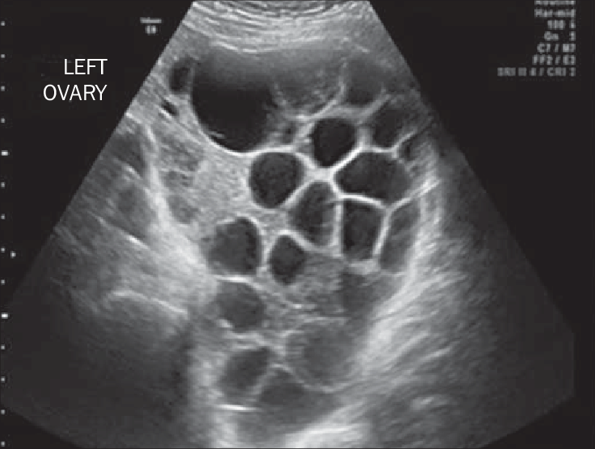
Υπερηχογράφημα ασθενούς
Φυσιολογικό υπερηχογράφημα εγκύου
Εικόνα χιονοθύελλας εντός της μήτρας.
Απουσία εμβρύου.
Συνυπάρχουσα, ευμεγέθης
ωοθηκική κύστη της θήκης ωχρού σωματίου.

Slide 7
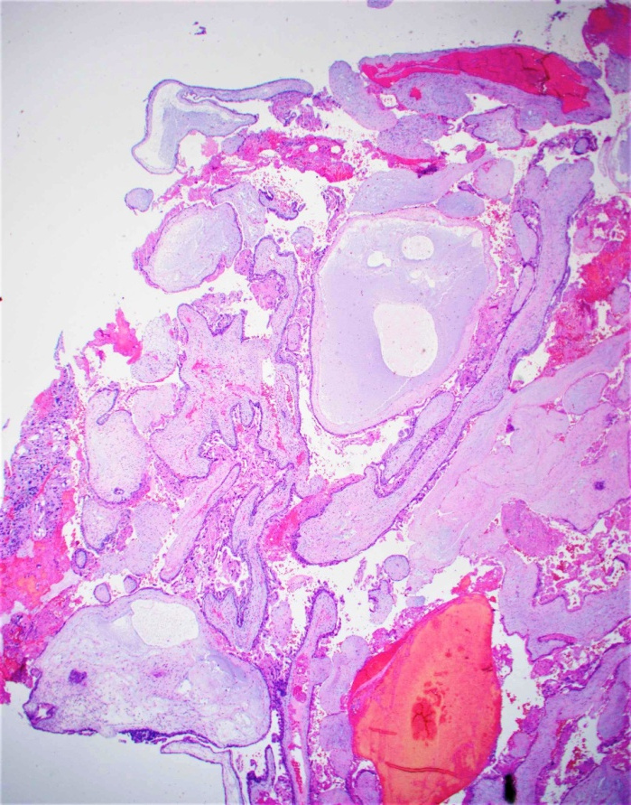
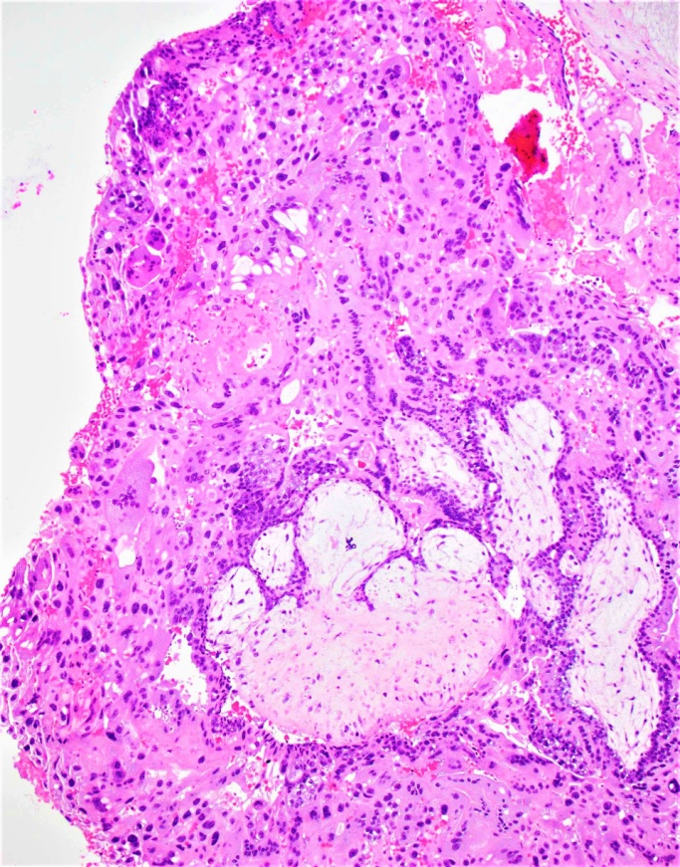
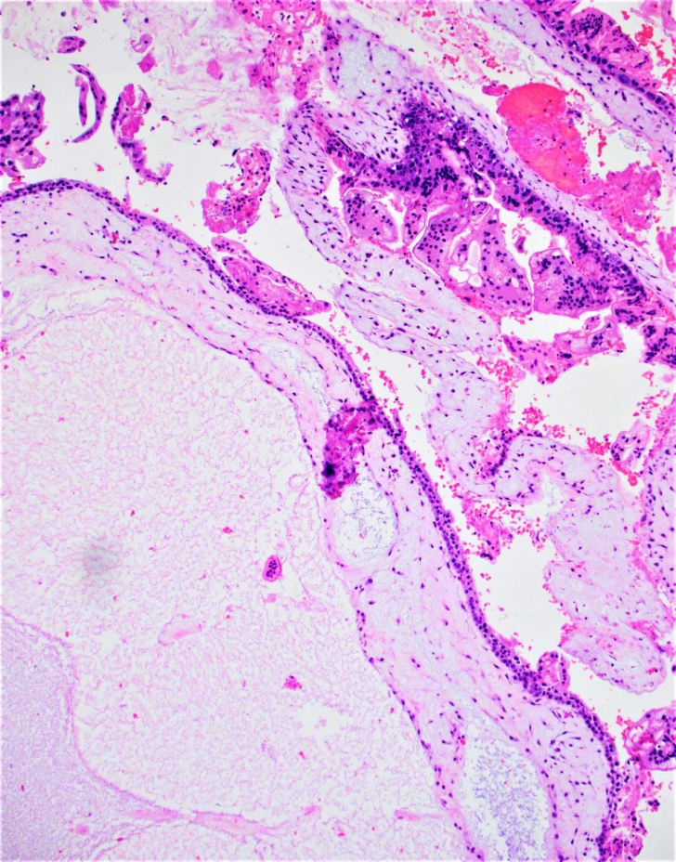
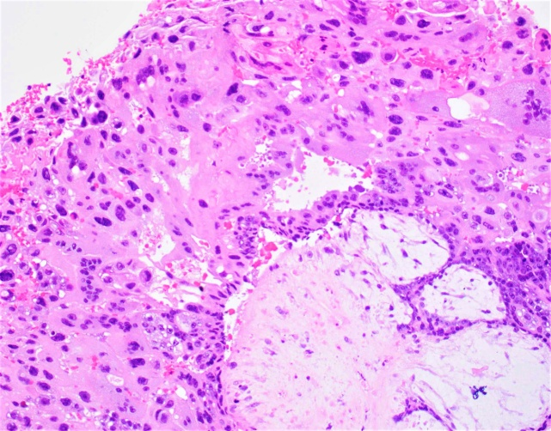
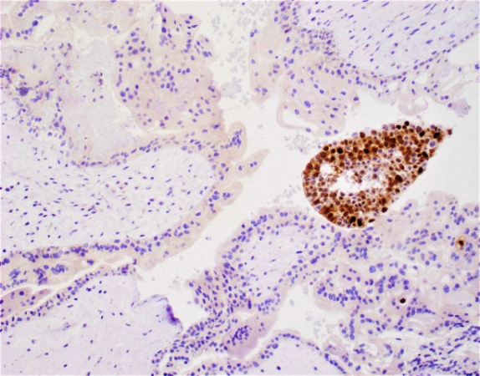
H πλήρης υδατιδώδης μύλη κύηση είναι μια τροφοβλαστική νόσος της κύησης που χαρακτηρίζεται από διάχυτη υδρωπική διεύρυνση και τροφοβλαστικό πολλαπλασιασμό των χοριακών λαχνών του πλακούντα, χωρίς ανάπτυξη εμβρύου. Λόγω μη φυσιολογικής γαμετογένεσης και γονιμοποίησης, υπάρχει μόνο πατρικό, διπλοειδικό DNA, πλην του μιτοχονδριακού, το οποίο παραμένει μητρικής προέλευσης.
Υλικό από εκκενωτική απόξεση μήτρας
Η ανοσοϊστοχημεία για τον δείκτη p57 στην πλήρη μύλη κύηση αποβαίνει αρνητική στις κυτταροτροφοβλάστες των λαχνών και στα στρωματικά κύτταρα, αντίθετα με τη μερική μύλη κύηση. Ο συνεξαιρεθείς μητρικός φθαρτός χρησιμεύει εδώ ως εσωτερικός θετικός μάρτυρας.
Notes:
Πάνω αριστερά, σε χαμηλή μεγέθυνση, διάχυτη μεγέθυνση λαχνών με σχηματισμό δεξαμενών και επένδυση από εδώ λεπτυσμένη τροφοβλάστη. Εμβρυϊκά στρωματικά αγγεία απουσιάζουν.
Στο κέντρο, μια μεγάλη λάχνη με άφθονο στρωματικό βλεννώδες υγρό και σχηματισμό δεξαμενής, η οποία περιβάλλεται από και περιέχει κλώνους ινιδώδους υλικού. Η εν λόγω λάχνη περιβάλλεται από λεπτυσμένη τροφοβλάστη.
Οι στρωματικές μεταβολές των λαχνών, οι οποίες περιλαμβάνουν στρωματική παρουσία βλέννης και στρωματικά πυρηνικά υπολείμματα (απόπτωση), εμφανίζονται πολύ νωρίς και συνιστούν διαγνωστική ένδειξη μύλης κύησης.
Δεξιά, ομάδα λαχνών με έντονο, περιφερειακό/περιμετρικό τροφοβλαστικό πολλαπλασιασμό.
Άτακτος περιφερειακός/περιμετρικός πολλαπλασιασμός των κυτταροτροφοβλαστών και των συγκυτιοτροφοβλαστών γύρω από μια λάχνη σε σχήμα ράβδου. Μερικοί από τους πυρήνες εμφανίζουν σημαντική ατυπία και μιτώσεις.

Slide 8
Ποια η διάγνωσή σας;
Ποιες επιπλοκές φοβόμαστε;
Υπάρχει κάποιος δείκτης παρακολούθησης της ασθενούς;
Notes:
Πλήρης υδατιδώδης μύλη κύηση.
Μεγάλη αιμορραγία από τον παθολογικό ιστό, υπερέμεση κύησης λόγω της αυξημένης hCG, υπερθυρεοειδισμός (η hCG, σε μεγάλη συγκέντρωση, ενεργοποιεί τους υποδοχείς της TSH), πνευμονική εμβολή, διηθητική μύλη κύηση (10-15% των περιπτώσεων), χοριοκαρκίνωμα (2-3%). Η κακοήθης εξαλλαγή είναι πολύ σπανιότερη σε μερική (ατελή) μύλη κύηση.
Η χοριακή γοναδοτροπίνη ορού πρέπει να αρνητικοποιηθεί μετά την εκκένωση της μήτρας, αλλιώς υπάρχει υπολειμματική ή/και μεταστατική νόσος.

Slide 9
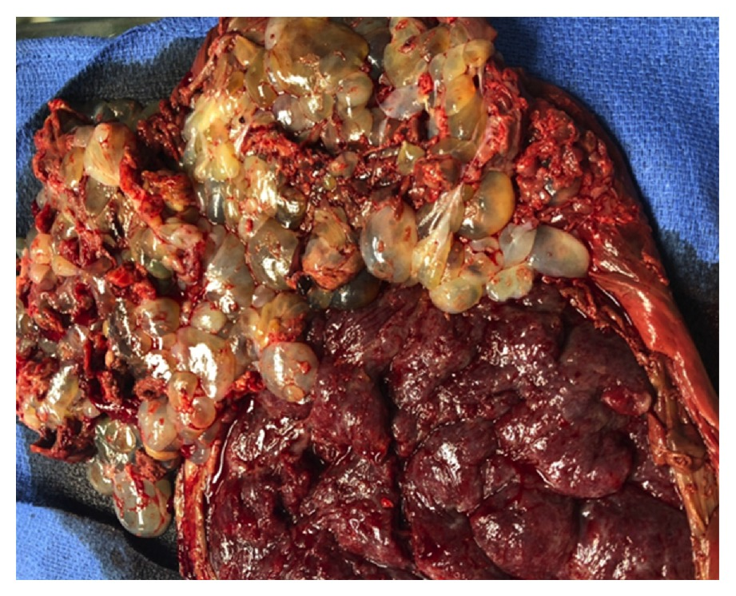
Πλακούντας φυσιολογικής εγκυμοσύνης με συνυπάρχουσα πλήρη (!;) μύλη κύηση (σαν τσαμπί σταφύλι), κατά τον τοκετό. Φυσιολογικές δομές πλακούντα ή τμήματα εμβρύου τυπικά οφείλουν να απουσιάζουν στην πλήρη μύλη κύηση .

Slide 10
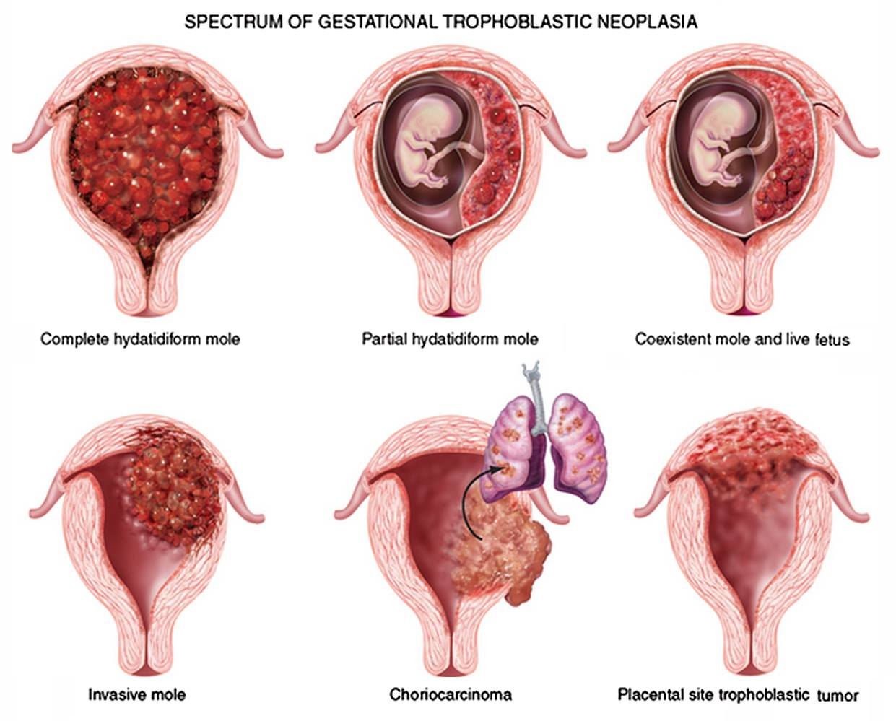
Τροφοβλαστική νόσος της κύησης
Notes:
Χοριοκαρκινώματα δυνητικώς απαντούν όχι μόνο σε μύλες κυήσεις, αλλά και μετά από φυσιολογικούς τοκετούς, αποβολές και έκτοπες κυήσεις.

Slide 11
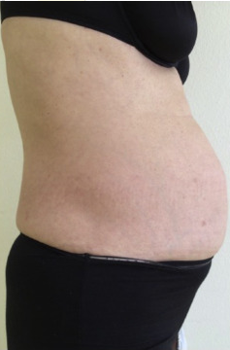
Περιστατικό 2
Ιστορικό:
Γυναίκα 63 ετών προσέρχεται λόγω προοδευτικά επιδεινούμενης κοιλιακής διάτασης με συνοδό δυσκοιλιότητα, ακράτεια ούρων, πόνο στη μέση της, ναυτία, ανορεξία και αίσθημα πρόωρου κορεσμού
κατά τη λήψη τροφής.
Κλινική εξέταση:
Μεγάλη ψηλαφητή μάζα,
εξορμώμενη από το υπογάστριο.
Εργαστηριακός έλεγχος:
Αύξηση CA-125 ορού.

Slide 12
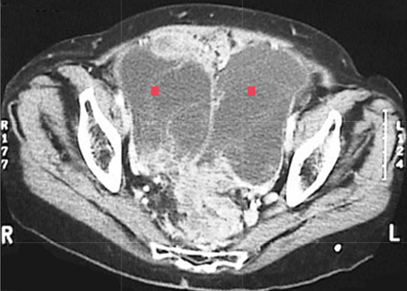
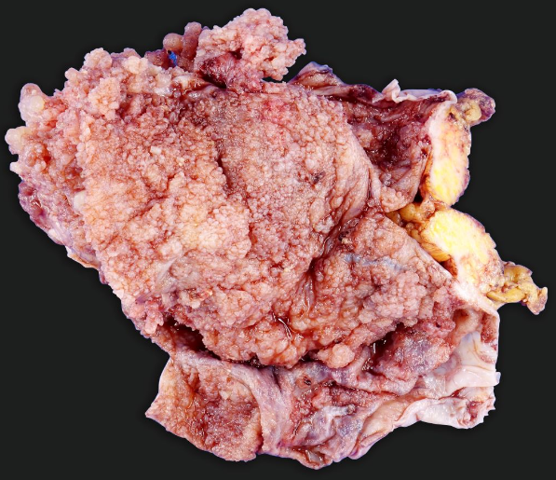
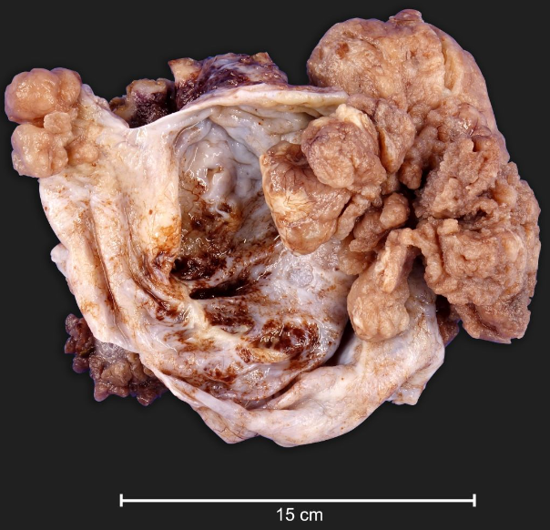
ΑΞΟΝΙΚΗ ΤΟΜΟΓΡΑΦΙΑ & ΕΓΧΕΙΡΗΤΙΚΟ ΠΑΡΑΣΚΕΥΑΣΜΑ
Το κυστικό μόρφωμα έχει λεία εξωτερική επιφάνεια∙ όμως, εκ των έσω (βλ. μακροσκοπικές εικ.), το τοίχωμα του μορφώματος περιέχει δύο μισχωτές μάζες, σαν κουνουπίδια . Η υπόλοιπη ωοθήκη είναι ανοιχτής καφέ χροιάς , πολυκυστική και γεμάτη υγρό.
Notes:
Στην αξονική τομογραφία της ασθενούς (πάνω αριστερά), όλη η πύελος έχει πληρωθεί από ένα κυστικό μόρφωμα με διαφραγμάτια και περιεχόμενο με πυκνότητα υδαρούς υγρού ή βλέννης. Κάτω αριστερά, μια φυσιολογική αξονική τομογραφία της πυέλου, ως μέτρο σύγκρισης.

Slide 13
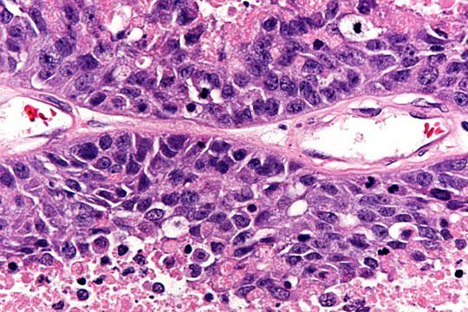
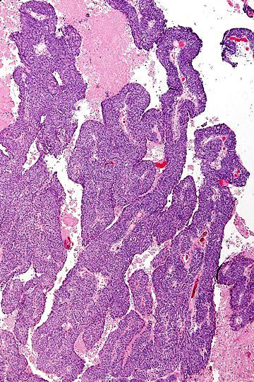
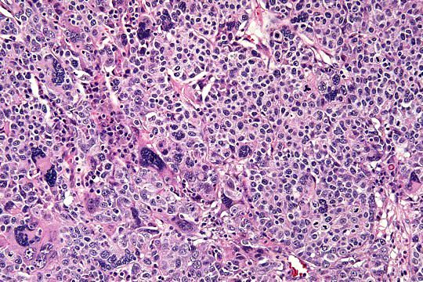
Πρότυπο
SET
Εμφανής πυρηνικός πλειομορφισμός, φυσαλιδώδης χρωματίνη και σοβαρή πυρηνική ατυπία με μεγάλες, παράξενες πυρηνικές μορφές, προεξέχοντα πυρήνια και αυξημένες μιτωτικές διαιρέσεις (≥ 12 ανά 10 οπτικά πεδία υψηλής μεγέθυνσης).
Notes:
Τα υψηλόβαθμης κακοήθειας ορώδη ωοθηκικά καρκινώματα με συμπαγές, ψευδοενδομητριοειδές ή δίκην ουροθηλιακού (εκ μεταβατικού επιθηλίου) καρκινώματος (SET) πρότυπο μπορεί να συσχετίζονται με μετάλλαξη του γονιδίου BRCA1 (σωματική ή γαμετική).

Slide 14
Τι παρατηρείτε στην αξονική;
Ποια η νόσος της ασθενούς και ποιες οι προγνωστικές της παράμετροι;
Ποια ανάλογη νεοπλασματική νόσος άλλης ιστολογικής ποικιλίας (η οποία εξορμάται συνηθέστατα από τη σκωληκοειδή απόφυση) δυνητικώς προκαλεί διάχυτο ζελατινώδη ασκίτη, με διάχυτες εμφυτεύσεις στο περιτόναιο;
Notes:
Μάζες με υπόπυκνο περιεχόμενο και διαφραγμάτια.
Υψηλόβαθμης κακοήθειας, ορώδες (διηθητικό) αδενοκαρκίνωμα.
Το πιο σημαντικό για την πρόγνωση: το στάδιο∙ στο 40% περίπου, η συνολική 5ετής επιβίωση. Σε προχωρημένο στάδιο της νόσου, η ποσότητα του υπολειμματικού όγκου που υπάρχει μετά τη σταδιοποίηση και τη χειρουργική εξαίρεση είναι ο πιο σημαντικός προγνωστικός παράγοντας. Χαμηλός δείκτης πολλαπλασιασμού Ki67 των κακοήθων κυττάρων σχετίζεται με αντίσταση στην πλατίνα και μειωμένη επιβίωση. Τα CD3+ ή CD8+ λεμφοκύτταρα, όταν διεισδύουν στον όγκο, επιφέρουν ευνοϊκή πρόγνωση.
3. Ψευδομύξωμα του περιτοναίου λόγω βλεννώδους νεοπλασίας, συνηθέστατα ραγείσης, εκ της σκωληκοειδούς απόφυσης.

Slide 15
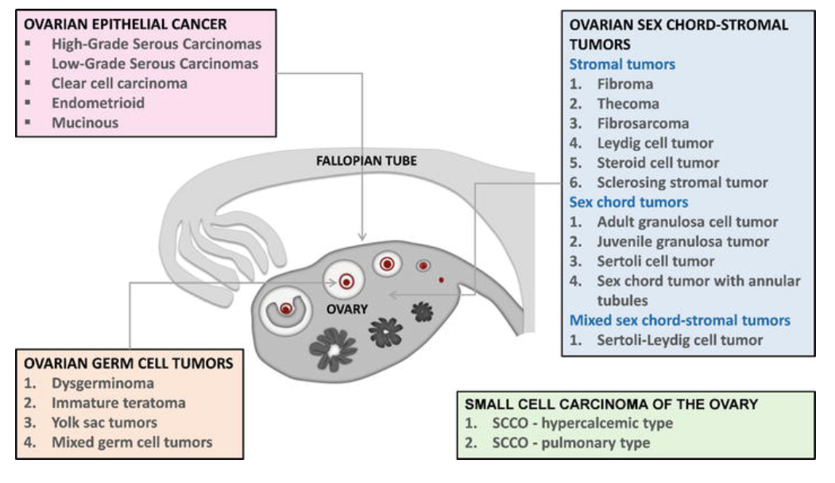
Ωοθηκικοί Όγκοι

Slide 16
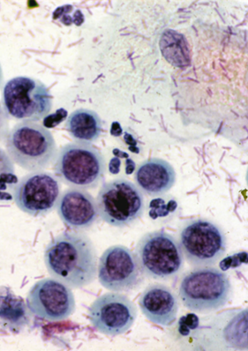
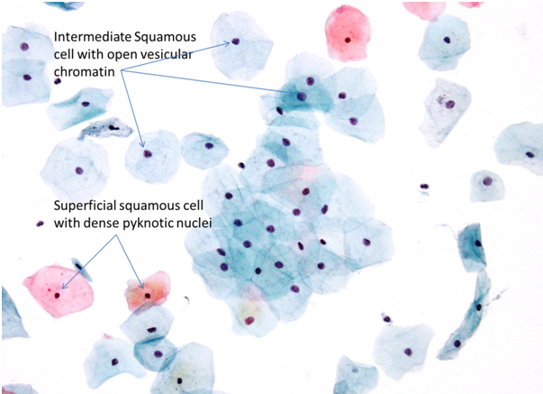
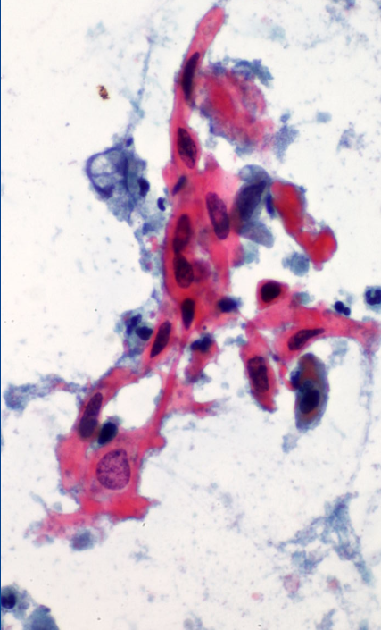
Περιστατικό 3
Ιστορικό:
Μια 52χρονη προσέρχεται λόγω κολπικής αιμόρροιας από μηνός. Αναφέρει εμμηνόπαυση από την ηλικία των 50 ετών.
Κλινική εξέταση:
Χωρίς ευρήματα από την κλινική εξέταση της κοιλιάς.
Μικρή ποσότητα αιμορραγικού περιεχομένου
εκρέει από τον κόλπο.
Εργαστηριακός έλεγχος:
Ήπια αναιμία (33% αιματοκρίτης με φ.τ.:36-45)
Δοκιμασία
κατά Παπανικολάου
με υψηλόβαθμη ακανθώδη
ενδοεπιθηλιακή
αλλοίωση (HSIL, πάνω
δεξ.) και
κύτταρα ύποπτα
διηθητικής κακοήθειας
(κάτω δεξ.).
Notes:
Στην αριστερή εικόνα, φυσιολογική δοκιμασία κατά Παπανικολάου.

Slide 17
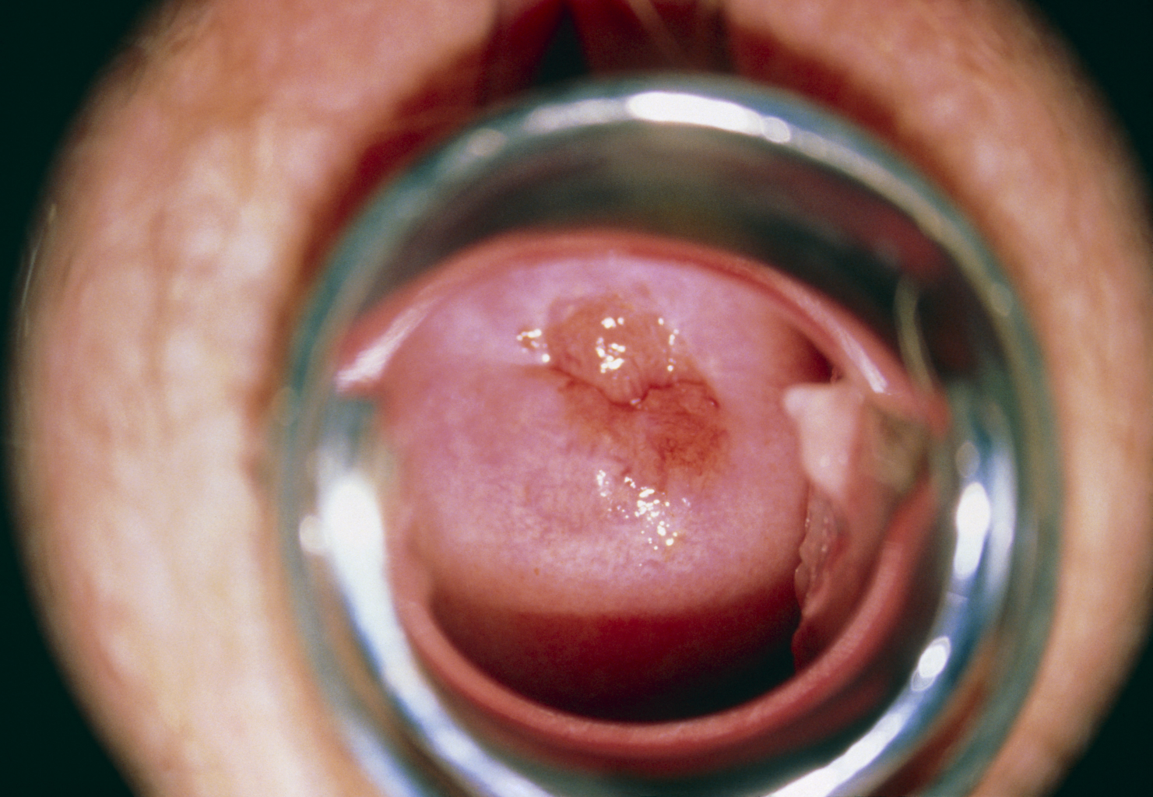
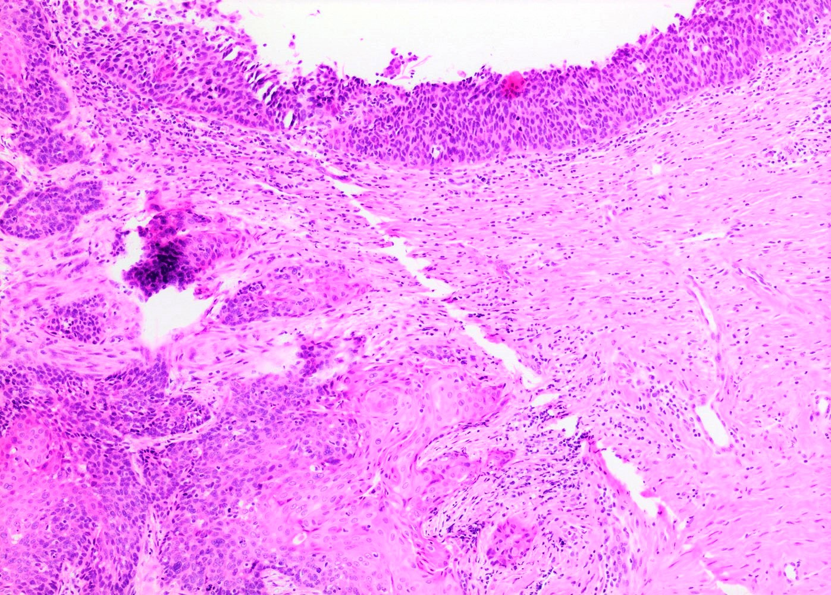
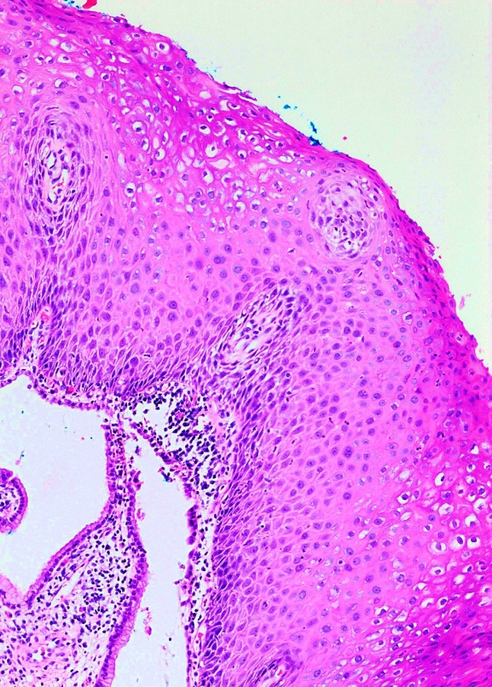
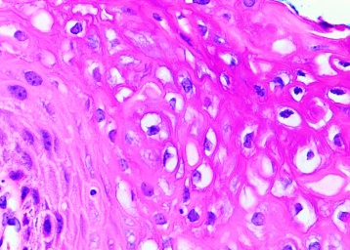
Κολποσκόπηση και λήψη βιοψιών
CIN1
Κοιλοκυτταρική ατυπία που χαρακτηρίζεται από πυρηνική υπερχρωμία με διακύμανση στο μέγεθος και το σχήμα των πυρήνων, με διακριτές περιπυρηνικές άλως.
Παρατηρήστε τη διάχυτη βασικόμορφη εμφάνιση του CIN III (πάνω μισό) και το υποκείμενο διηθητικό ακανθοκυτταρικό καρκίνωμα που παρουσιάζει αντίστροφη ωρίμανση (κάτω μισό). Αντίθετα με τη συμμετοχή ενδοτραχηλικών αδένων στο CINIII, το διηθητικό ακανθοκυτταρικό καρκίνωμα εμφανίζει ακανόνιστα όρια και δυνητικώς εμφανίζει παράδοξη ωρίμανση. Το παρακείμενο στρώμα παρουσιάζει δεσμοπλαστική αντίδραση.

Slide 18
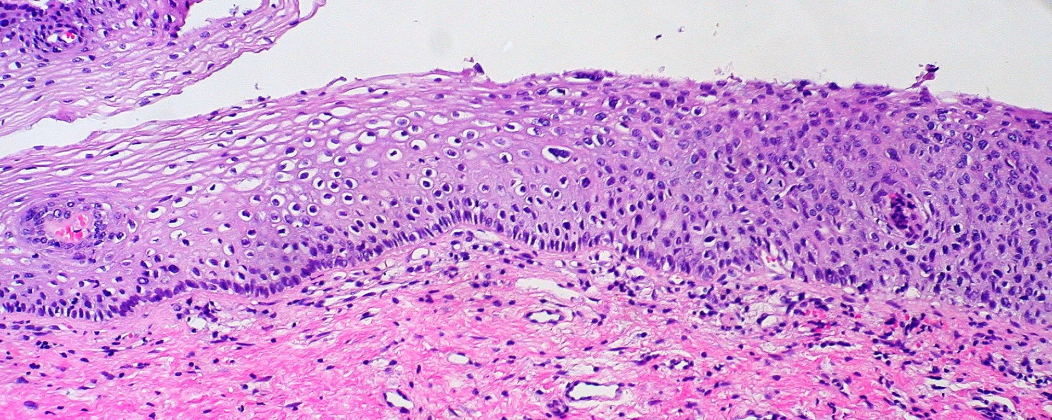
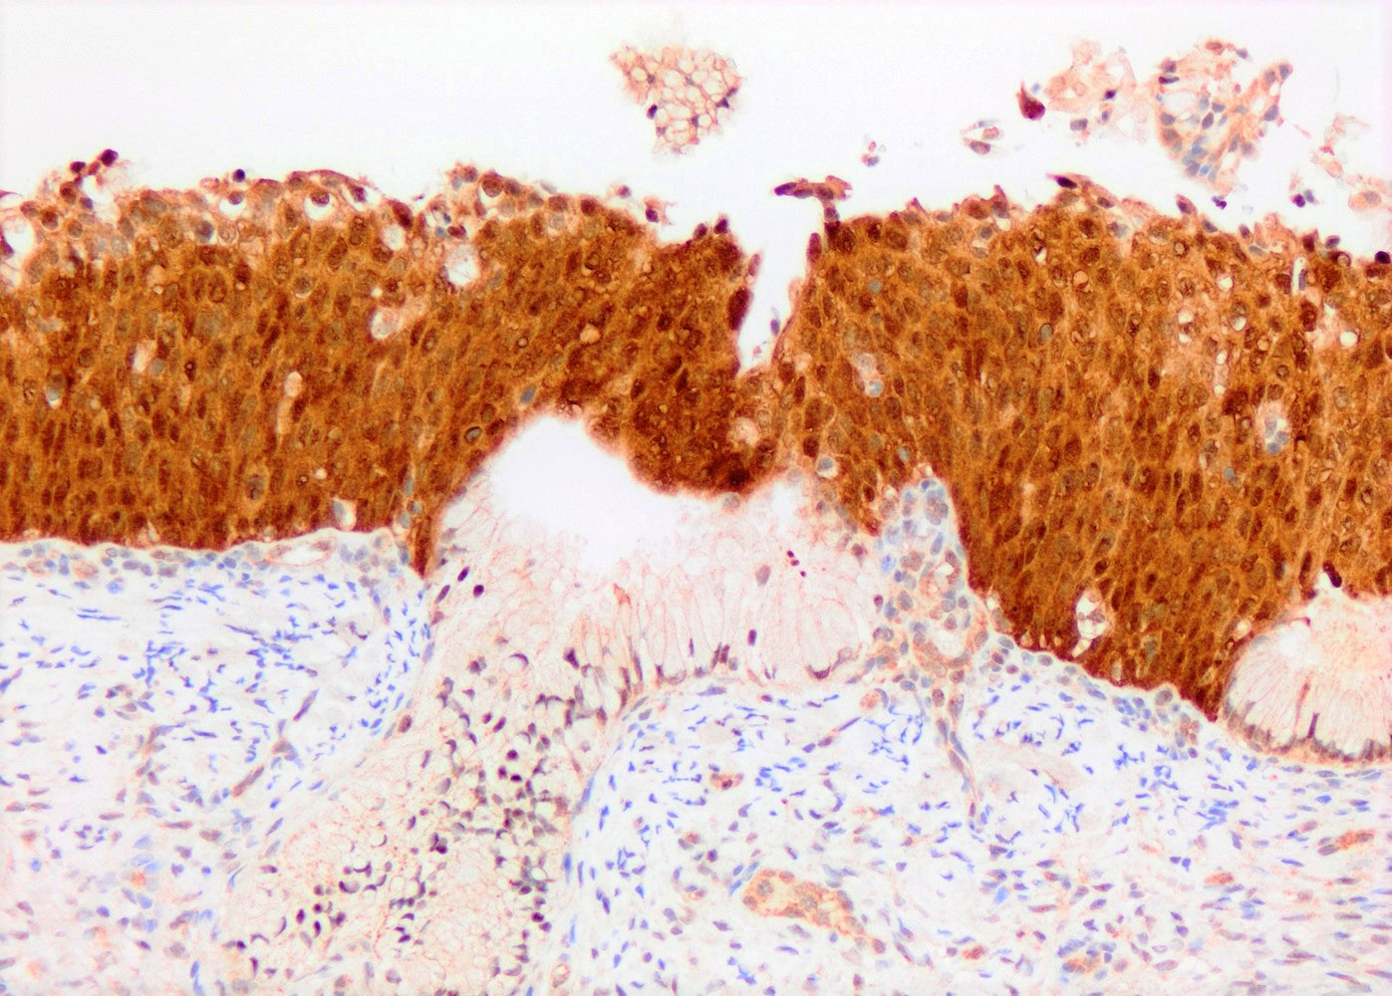
Ο ανοσοϊστοχημικός δείκτης p16 εμφανίζει διάχυτη και έντονη πυρηνική και κυτταροπλασματική χρώση («τύπου μπλοκ») στις περισσότερες HSIL. Ωστόσο, περίπου το 33% των CIN1/LSIL εμφανίζουν επίσης υπερέκφραση p16 (όταν εμπλέκεται υψηλού κινδύνου στέλεχος του HPV). Ως εκ τούτου, το p16 βοηθά μόνο εάν είναι αρνητικό ή αποσπασματικό (δεν υπερεκφράζεται), καθώς τότε αποκλείει την HSIL και θεωρείται υποστηρικτικό διάγνωσης LSIL στο κατάλληλο μορφολογικό πλαίσιο.
Φυσιολογικό τραχηλικό επιθήλιο (τέρμα δεξιά) που μεταχωρεί
σε οριακή κοιλοκυττάρωση,
σε LSIL με σαφή κοιλοκυτταρική ατυπία και σε HSIL (τέρμα αριστερά).

Slide 19
Ποιο είναι το νόσημα της ασθενούς;
Ποιος λοιμώδης παράγοντας σχετίζεται με τη νόσο;
Υπάρχει δυνατότητα πρόληψης;
Notes:
1.Ακανθοκυτταρικό (πλακώδες) (διηθητικό) καρκίνωμα τραχήλου μήτρας.
2. Λοίμωξη από τον ιό HPV (ορότυποι 16 και 18, οι συχνότερα ογκογόνοι).
3. Πρωτογενής με το εμβόλιο κατά του HPV ( το Gardasil 9 μπορεί να προστατεύσει από τους τύπους HPV 6, 11, 16, 18, 31, 33, 45, 52 και 58 ) και δευτερογενής με τη δοκιμασία κατά Παπανικολάου («τεστ Παπ»).

Slide 20
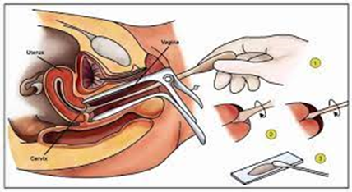
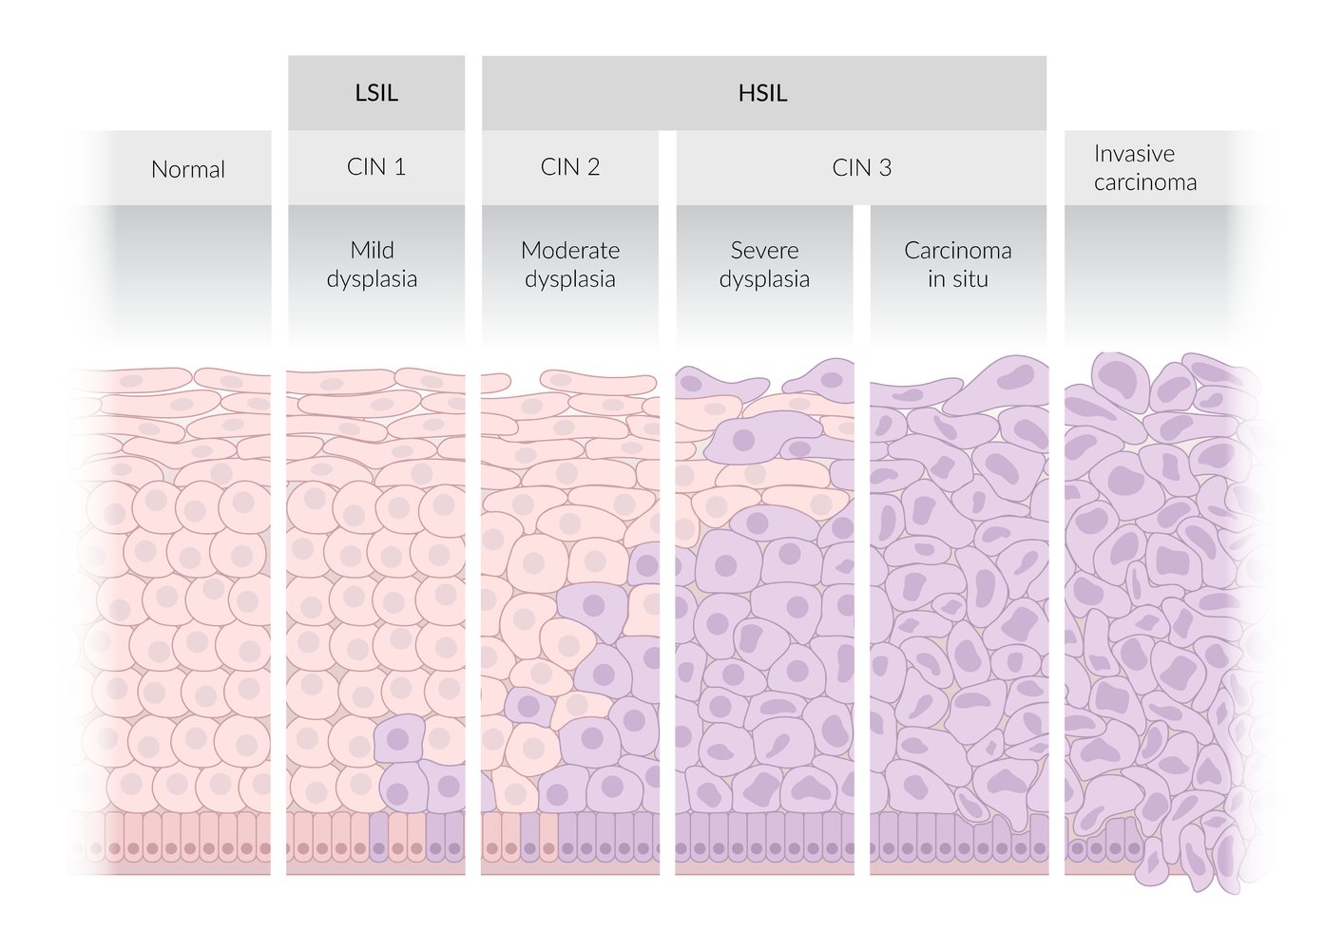
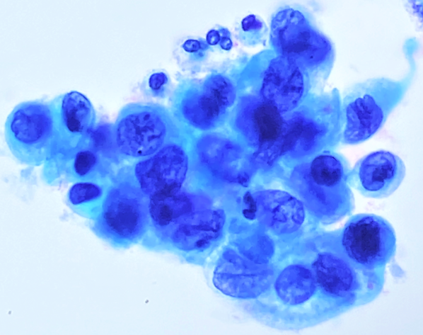
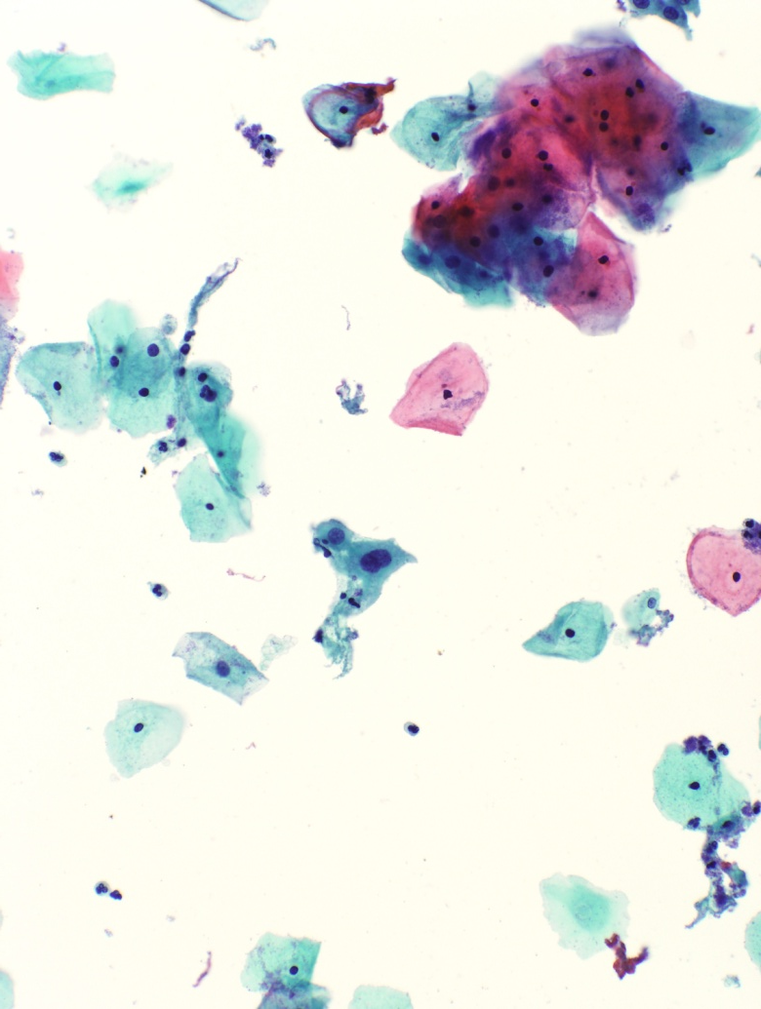
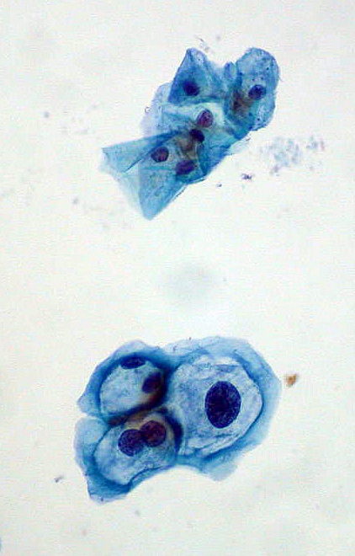
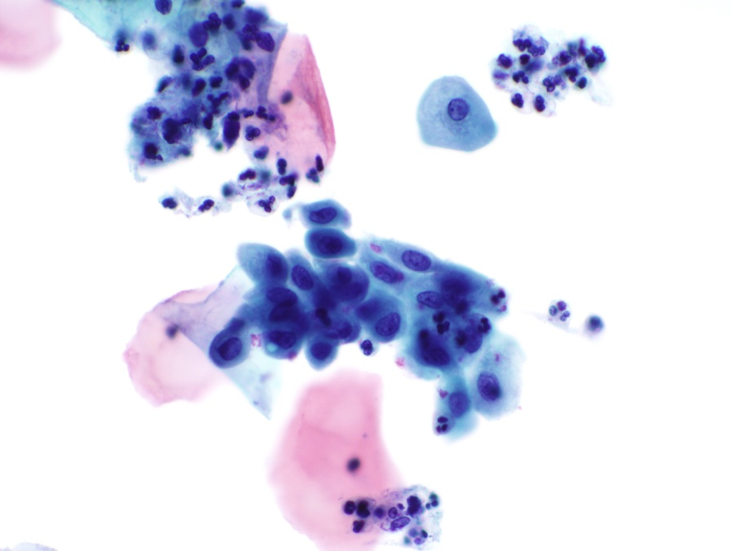
Η ΔΟΚΙΜΑΣΙΑ
ΚΑΤΑ ΠΑΠΑΝΙΚΟΛΑΟΥ
Προβάλλουσες πυρηνικές οδοντώσεις-εντομές
Διπύρηνα κύτταρα,
διογκωμένοι πυρήνες με υπερχρωμία και ανωμαλίες της πυρηνικής μεμβράνης: κοιλοκυτταρική ατυπία συμβατή με χαμηλόβαθμη ακανθώδη ενδοεπιθηλιακή αλλοίωση (LSIL).
Υπερχρωμική, συνωστισμένη ομάδα ακανθωδών επιθηλιακών κυττάρων με ακανόνιστο πυρηνικό περίγραμμα, συμβατή με υψηλόβαθμη ακανθώδη ενδοεπιθηλιακή αλλοίωση(HSIL). Χ400
Notes:
Αντιστοιχία κυτταρολογικών ευρημάτων (LSIL,HSIL) με τα βιοπτικά (CIN). Σε σοβαρά κυτταρολογικά ευρήματα, κάνουμε κολποσκόπηση για να βρούμε νεοπλασίες, προτού αυτές εξελιχθούν σε καρκινώματα και να τις αφαιρέσουμε είτε με τοπική αφαίρεση/καταστροφή είτε με κωνοειδή εκτομή του τραχήλου.

Slide 21
Περιστατικό 4
Ιστορικό:
22χρονη προσέρχεται λόγω πολλαπλών αλλοιώσεων στην πρωκτο- γεννητική περιοχή.
Κλινική εξέταση:
Ανθροκραμβοειδείς ή βλατιδώδεις
εξωφυτικές αλλοιώσεις,
κυρίως γύρω από το αιδοίο,
στο περίνεο.
Εργαστηριακός έλεγχος:
Χωρίς παθολογικά ευρήματα στον ορό.

Slide 22
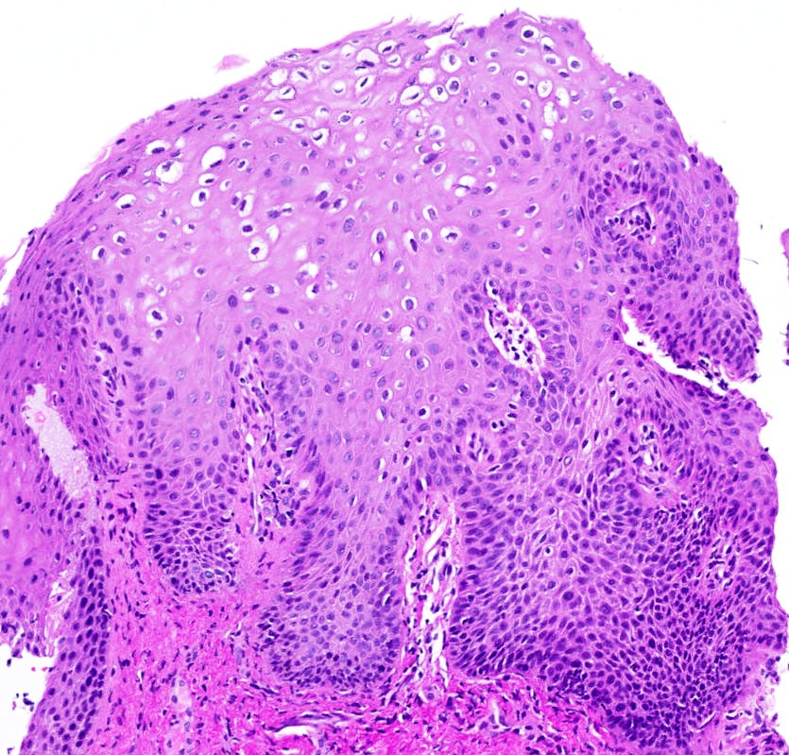
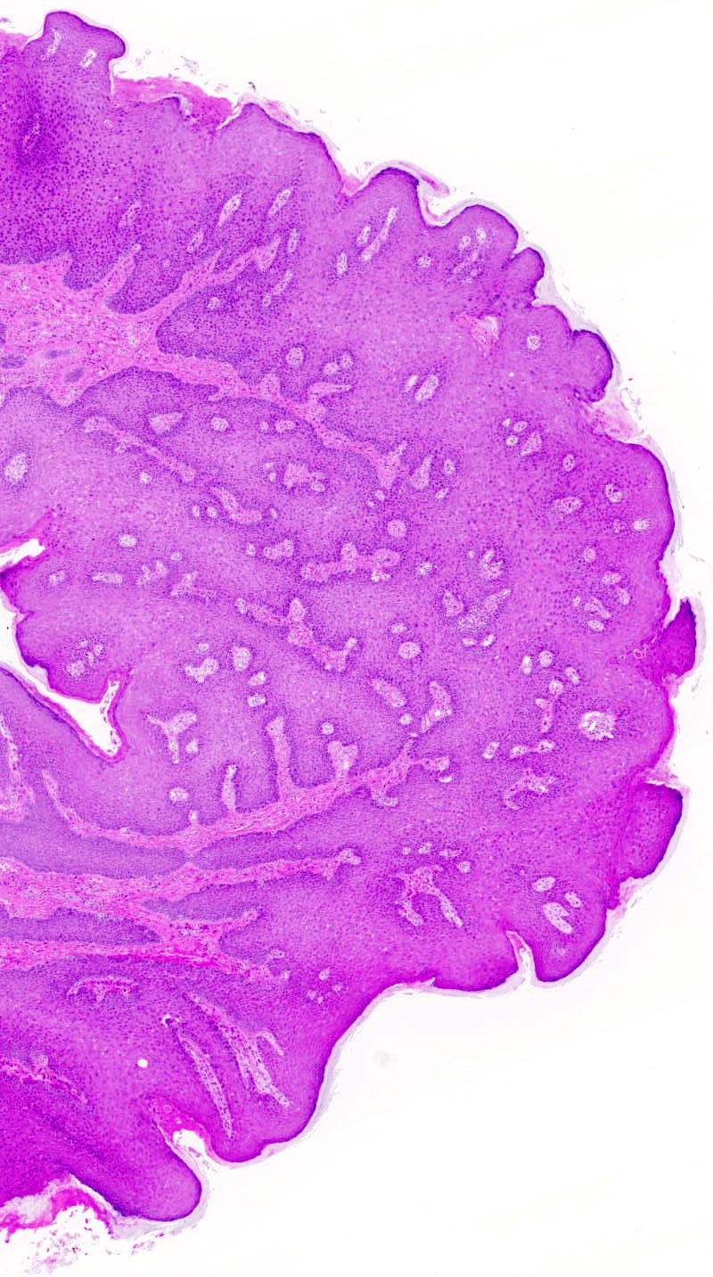
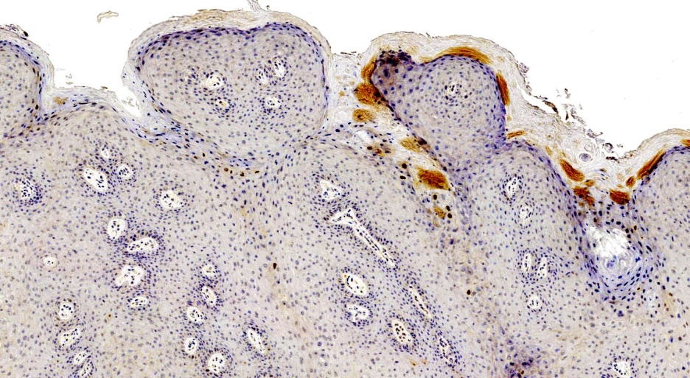
ΤΟΠΙΚΗ ΑΦΑΙΡΕΣΗ ΚΑΙ ΠΑΘΟΛΟΓΟΑΝΑΤΟΜΙΚΗ ΕΞΕΤΑΣΗ
Notes:
Ακάνθωση, θηλωμάτωση και σύντηξη ευρέων θηλών στη βάση τους , με εν γένει στρογγυλεμένα άκρα. Απουσία φλεγμονής στο στρώμα, συνήθως. Δεν υπάρχουν σημαντικές ιογενείς αλλαγές στο επιθήλιο της αριστερής εικόνας, τουλάχιστον.
Επιπολής θέση προβάλλουσας κοιλοκυττάρωσης και ατυπίας, ως επί λοίμωξης από τον HPV (πάνω δεξιά εικ.).
Ανοσοϊστοθετικότητα για την πρωτεϊνη L1 του καψιδίου του HPV (κάτω δεξιά εικ.). Ο ανοσοδείκτης p16 είναι είτε αρνητικός είτε μόνο περιοχικά θετικός, εκτός εάν συνυπάρχει HSIL, οπότε αναγνωρίζεται η θετική χρώση «τύπου μπλοκ».

Slide 23
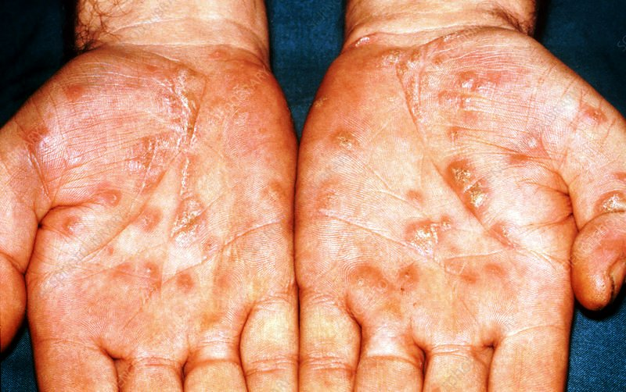
Ποια η διάγνωση της ασθενούς;
Υπάρχει κίνδυνος εξαλλαγής;
Από ποια άλλη εξωφυτική αλλοίωση πρέπει να γίνει διαφοροδιάγνωση, σε σεξουαλικά ενεργό άτομο;
Notes:
(Καλοήθη) οξυτενή κονδυλώματα.
Τα συχνότερα εμπλεκόμενα στα κονδυλώματα, στελέχη 6 και 11 του HPV (χαμηλού κινδύνου) δεν είναι ογκογόνα, συνήθως. Μόνο σε γιγαντιαία κονδυλώματα ανησυχούμε για πιθανή τοπική καταστροφή ιστών λόγω μεγαλύτερης ενδοφυτικής ανάπτυξης ή / και διήθησης. Ο in situ υβριδισμός για το RNA του ΗPV συντελεί στη διαφοροδιάγνωση ενός ευμεγέθους κονδυλώματος από την ακροχορδωνώδη ποικιλία του ακανθοκυτταρικού καρκινώματος στην οποία απουσιάζει συσχέτιση με τον HPV.
Από τα συφιλιδικά πλατέα κονδυλώματα της δευτερογενούς σύφιλης, όπου όμως συμπαρατηρούμε το χαρακτηριστικό εξάνθημα της δευτερογενούς σύφιλης ως τραχιές, κόκκινες ή κοκκινο-καφέ κηλίδες τόσο στις παλάμες των χεριών (βλ. εικ.) όσο και στο κάτω μέρος των ποδιών, πιθανώς συνοδευόμενο από πυρετό και λεμφαδενοπάθεια.

Slide 24
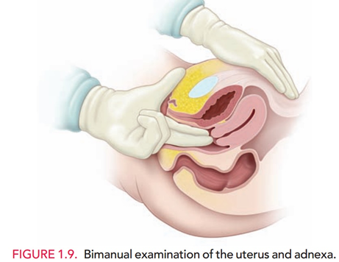
Περιστατικό 5
Ιστορικό:
38χρονη προσέρχεται λόγω χρόνιου κοιλιακού άλγους στο υπογάστριο, με συνοδό δυσμηνόρροια (επώδυνη έμμηνος ρύση). Αναφέρει επίσης δυσπαρευνία (πόνο κατά τη σεξουαλική επαφή).
Κλινική εξέταση:
Απύρετη, χωρίς ευρήματα από την κλινική
εξέταση, πλην πόνου σε αμφίχειρη
ψηλάφηση της αριστερής ωοθήκης,
με εκεί υποψία μάζας.
Χωρίς ευρήματα από την
κολποσκόπηση.
Εργαστηριακός έλεγχος:
Χωρίς ευρήματα στον ορό.

Slide 25
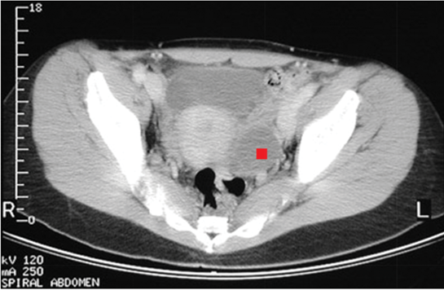
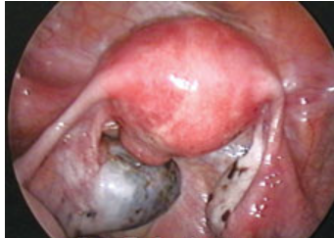
ΑΞΟΝΙΚΗ ΤΟΜΟΓΡΑΦΙΑ ΚΑΙ ΛΑΠΑΡΟΣΚΟΠΙΚΗ ΕΙΚΟΝΑ ΤΗΣ ΑΣΘΕΝΟΥΣ
Στη λαπαροσκόπηση, φαίνεται το σοκολατόχρωμο (κυστικό) ενδομητρίωμα της ωοθήκης, καθώς και άλλες εστίες ενδομητρίωσης.
Notes:
Κυστική αλλοίωση στην αριστερή ωοθήκη με πυκνότητα περίπου όπως του περιεχομένου της ουροδόχου κύστης, δηλαδή τύπου ύδατος (πάνω δεξιά εικ., σε αντιπαραβολή με τη φυσιολογική αξονική τομογραφία πάνω αριστερά).

Slide 26
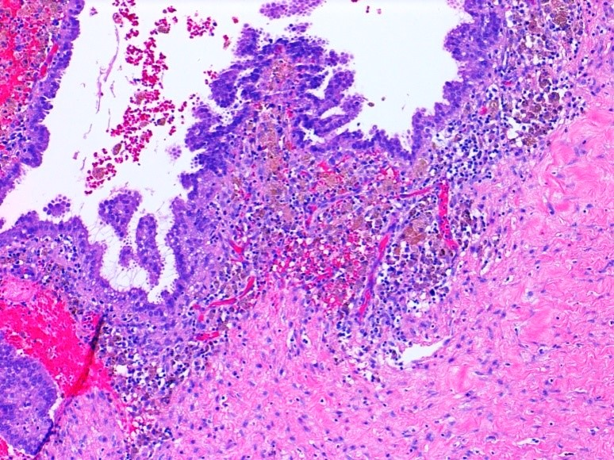
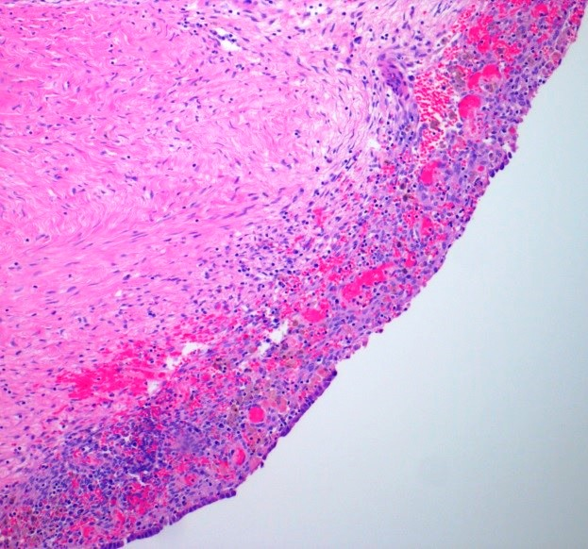
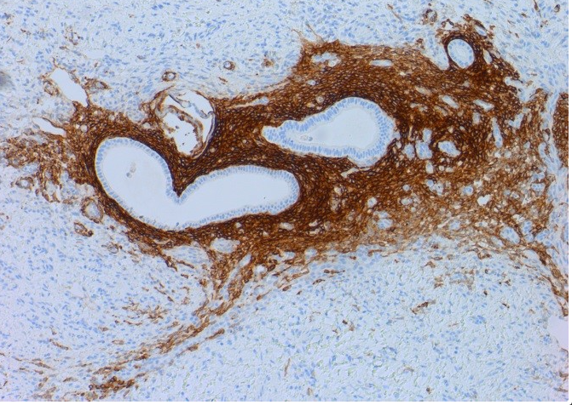
Παρουσία ενδομητρικού ιστού έξω από το ενδομήτριο και το μυομήτριο, που αποτελείται από ενδομητρικούς αδένες και ενδομητρικό στρώμα. Αυτή η ενδομητριωσική κύστη ωοθήκης εμφανίζει στην αριστερή εικ. τόσο επιθηλιακή επένδυση όσο και περιαδενικό ενδομήτριο στρώμα με άφθονα μακροφάγα με αιμοσιδηρίνη και πλούσιο, διεσταλμένο τριχοειδικό δίκτυο, με περιοχές αιμορραγίας. Στη δεξιά εικ., η ενδομητρική αδενική επένδυση είναι μερικώς απογυμνωμένη∙ ωστόσο, η παρουσία ενδομητρικού στρώματος, αίματος και μακροφάγων με αιμοσιδηρίνη είναι επαρκής για τη διάγνωση της ενδομητρίωσης. Η ανοσοϊστοχημεία για τον δείκτη CD10 μπορεί να χρησιμοποιηθεί για να επιβεβαιώσει την παρουσία ενδομητρικού στρώματος (κάτω εικ.)
Διαφοροδιάγνωση ενδομητρίωσης
- Η αδενομύωση χαρακτηρίζεται από την παρουσία ενδομητρικών αδένων και στρώματος εντός του μυομητρίου.
- Το ενδομητριοειδές αδενοκαρκίνωμα της μήτρας ή των ωοθηκών χαρακτηρίζεται από εν γένει σύνθετη ή/και συρρέουσα αδενική ανάπτυξη και κυτταρολογική ατυπία.

Slide 27
Ποια η πάθηση της ασθενούς;
Υπάρχει κίνδυνος εξαλλαγής της αλλοίωσης της ωοθήκης;
3. Τι συμπτώματα και επιπλοκές μπορεί να εμφανίσει η ασθενής;
Notes:
Ενδομητρίωση
Όχι σημαντικός. Ο κίνδυνος ανάπτυξης κακοήθους νεοπλάσματος υπολογίζεται σε 1% για τις προεμμηνοπαυσιακές γυναίκες και έως 2,5% για τις μετεμμηνοπαυσιακές γυναίκες. Στις εν λόγω ασθενείς υπάρχει αυξημένος κίνδυνος ανάπτυξης ωοθηκικού ενδομητριοειδούς καρκινώματος, ακολουθούμενος από αυξημένο κίνδυνο ωοθηκικού διαυγοκυτταρικού καρκινώματος.
Δυσμηνόρροια, χρόνιο πόνο, δυσπαρευνία, λόγω του έκτοπου ενδομητρίου, υπογονιμότητα.

Slide 28
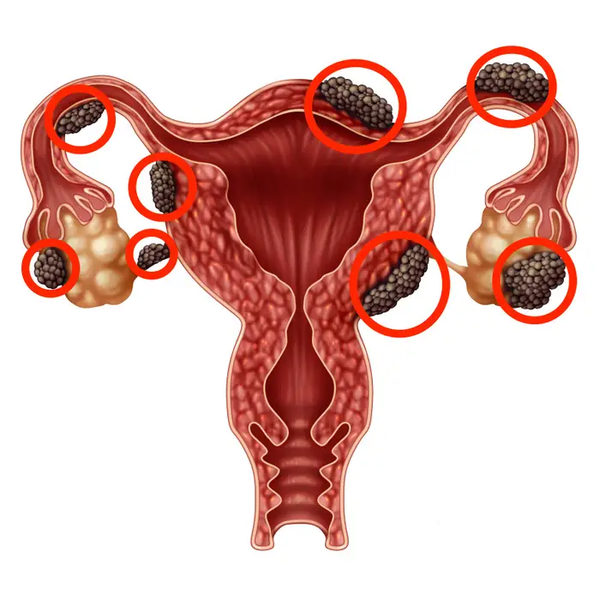
Περιοχές ενδομητρίωσης Ωοθήκη (67%) > πρόσθια και οπίσθια επιφάνεια Δουγλάσειου περιτοναϊκού θύλακα (πίσω από την μήτρα, ανάμεσα σε αυτή και το ορθό) > οπίσθιοι ευρείς σύνδεσμοι, μητροϊεροί σύνδεσμοι > ορογόνος μήτρας > σάλπιγγες > σιγμοειδές κόλον και σκωληκοειδής απόφυση > στρογγύλοι σύνδεσμοι

Slide 29
Περαιτέρω μελέτη για τις εξετάσεις
Κανάλι YouTube «Ανδρέας Χ. Λάζαρης : ΙΣΤΟΠΑΘΟΛΟΓΙΑ»
Αρχεία βίντεο 18^{ης} λίστας:
«NOΣΟΙ ΓΕΝΝΗΤΙΚΟΥ ΣΥΣΤΗΜΑΤΟΣ ΤΟΥ ΘΗΛΕΟΣ-
Α’ & Β’ ΜΕΡΟΣ»
από τη σειρά «ΞΕΚΙΝΑΜΕ ΑΠΌ ΤΗΝ ΕΙΚΟΝΑ».

